Slide 1
职业规划分析
2025/10/30
汇报人：董柠玮

Slide 2
目录
自我认知与现状分析
职业方向分析与定位
01
02
CONTENTS
知识储备
职业未来展望
03
04

Slide 3
自我认知与现状分析
01

Slide 4
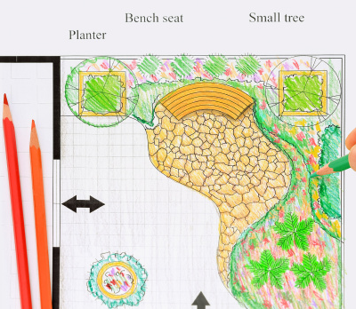
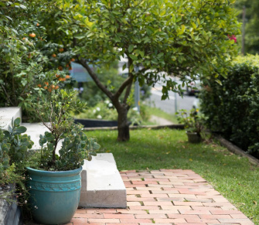
专业兴趣点明确
核心兴趣：植物造景、小庭院设计
详细描述：核心兴趣聚焦于植物造景和小庭院设计，反映出对植物与空间搭配的浓厚兴趣。这种兴趣源于对植物与空间搭配美学与实用性的好奇，是职业规划的重要方向指引。
驱动因素：对植物与空间搭配的美学与实用性充满好奇
详细描述：对植物与空间搭配的美学与实用性的好奇是产生专业兴趣的驱动因素。这种好奇促使其关注植物造景和小庭院设计，为未来在相关领域的发展提供了内在动力。

Slide 5
技能起点清晰
01
优势：良好的手绘基础，能用绘画软件画草图
详细描述：具备良好的手绘基础，且能用绘画软件画草图，这是非常重要的设计表达优势。在职业发展中，手绘能力可用于方案构思和快速表达，为设计工作提供有力支持。
02
待发展：专业软件（CAD, SketchUp）为零基础
详细描述：目前在专业软件（CAD, SketchUp）方面处于零基础状态，而这些软件是大学课程的核心内容，也是职业发展的必经之路。后续需要投入时间和精力学习掌握这些软件。

Slide 6

初步职业倾向
园林植物的养护管理
详细描述：初步职业倾向为园林植物的养护管理，这一倾向指向了更偏工程、技术和生物学的方向。与个人兴趣在“植物造景”领域有一定关联，为职业规划提供了一个明确的方向。

Slide 7

现状总结
组长正处在从“爱好者”向“专业者”转型的完美起点
详细描述：组长目前正处于从“爱好者”向“专业者”转型的完美起点。兴趣（设计）与职业倾向（养护）看似有侧重，但实际上在“植物造景”这个领域是高度统一的，为未来的职业发展奠定了良好基础。

Slide 8
职业方向分析与定位
02

Slide 9

植物造景师 / 园林设计师
运用植物作为主要造景元素，进行空间景观设计
植物造景师或园林设计师的工作内容是运用植物作为主要造景元素，进行空间景观设计。这与个人兴趣“植物造景”和“小庭院设计”直接对口，能让个人在感兴趣的领域发挥专长。

Slide 10



与你现状的契合点
高契合：组长的手绘能力是方案构思和快速表达的利器
组长具备良好的手绘基础，能用绘画软件画草图，这在植物造景师或园林设计师的工作中，是方案构思和快速表达的利器，能将自己的想法迅速通过手绘呈现出来，具有很大优势。
需加强：需要学习软件将手绘构思转化为施工图
目前组长专业软件（CAD, SketchUp）为零基础，而植物造景师或园林设计师工作中需要学习这些软件，将手绘构思转化为施工图，这是大学课程的核心内容，也是必经之路。
需加强：需要深入学习植物生态习性、观赏特性
要成为合格的植物造景师或园林设计师，需要深入学习植物生态习性、观赏特性。虽然组长有植物造景方面的兴趣，但在专业工作中，深入了解植物相关知识才能更好地进行景观设计。

Slide 11
知识储备
03

Slide 12

专业能力双引擎——理论与工具核心理念
理论是深度
决定设计的科学性与创意内涵
技能是利器
决定方案的表达力与落地能力

Slide 13
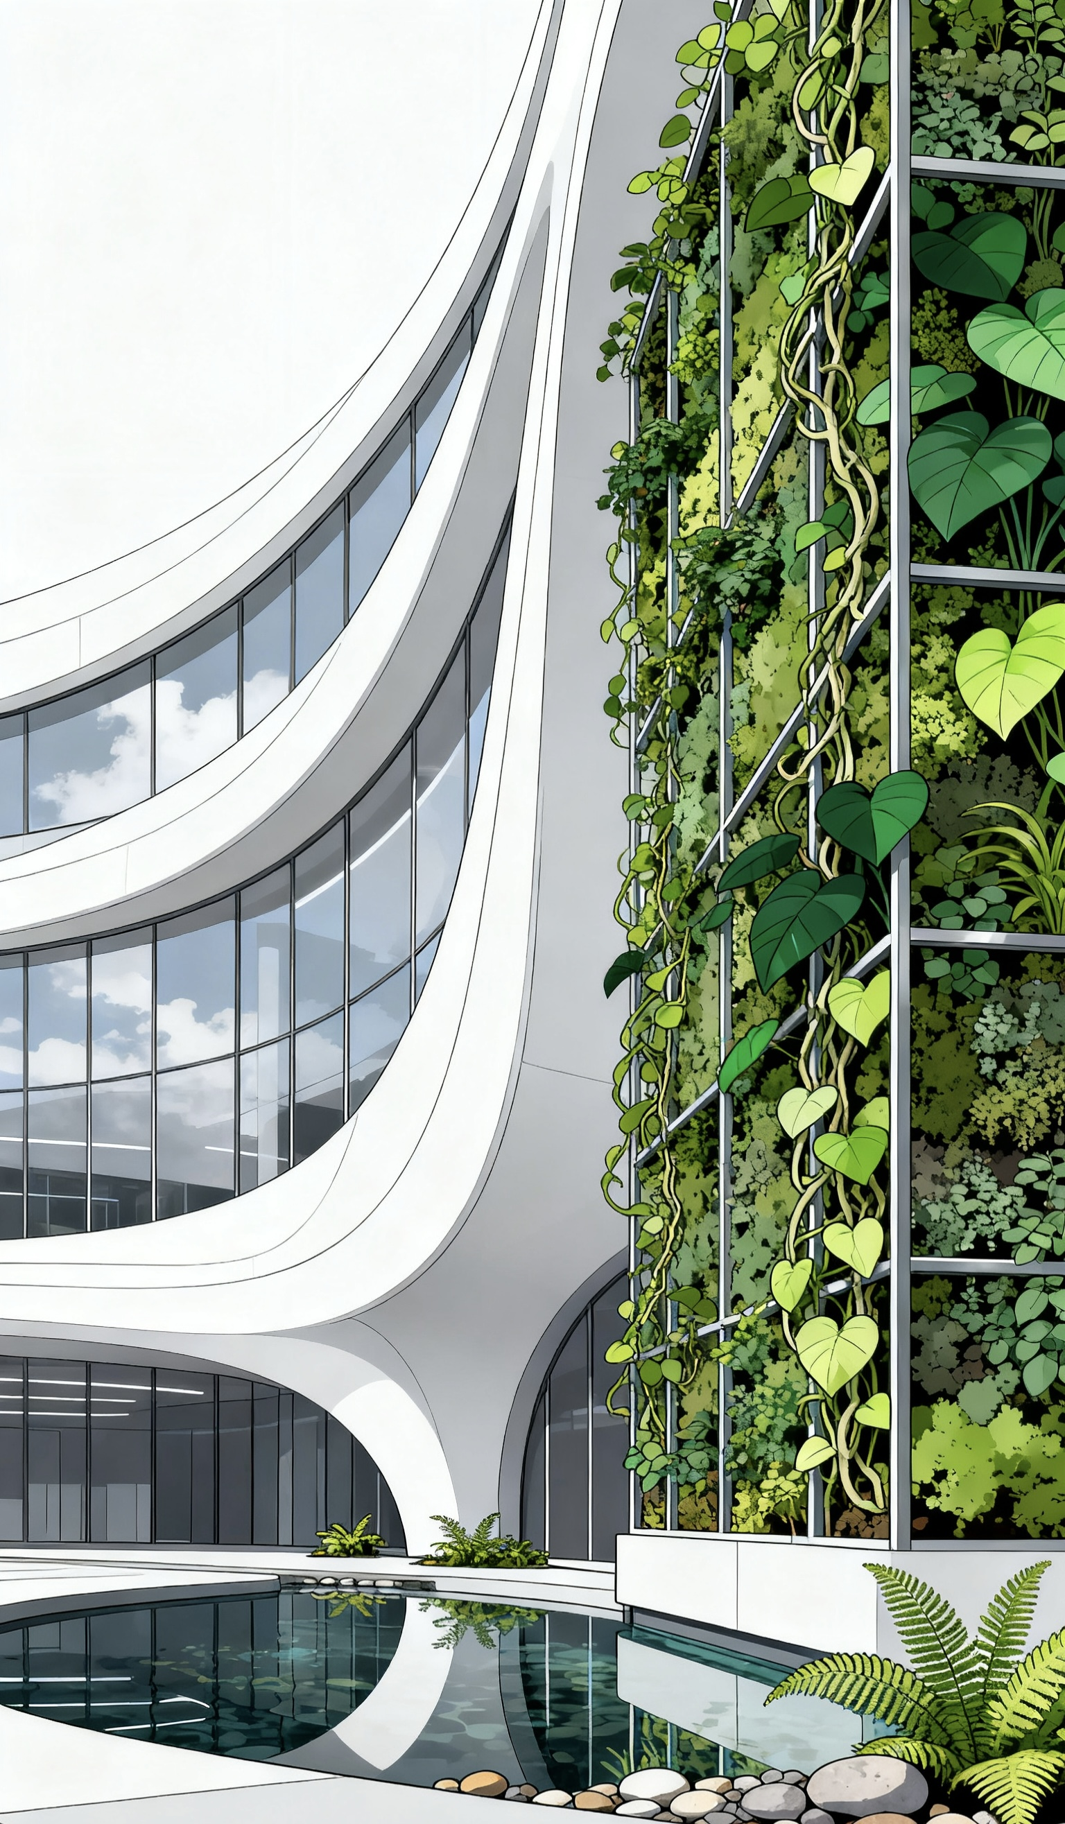
理论体系三大支柱
设计美学
· 空间/色彩/质感构成
· 中外园林史与风格流派
· 价值：保证作品美感与格调
植物科学
· 植物识别与生态习性
· 季相变化与空间搭配
· 价值：植物造景师的核心竞争力
工程生态
· 材料/构造/水电基础
· 可持续与生态设计原理
· 价值：确保设计安全可行与可持续

Slide 14

核心技能组合
1. 设计表达 · 手绘：快速构思，沟通创意（优势）
· 软件： · CAD → 施工图（基础） · SketchUp → 三维推敲（重点） · PS/Lumion → 效果呈现（进阶）
2. 项目落地 · 理解设计→施工全流程
· 掌握现场协调与问题解决
· 熟悉苗木挑选与种植规范

Slide 15

学习路径规划
短期（0-1年)-奠基
掌握CAD/SU核心操作
系统学习植物基础与设计原理
中长期（1-3年+)-深化
· 贯通项目全流程实践
· 发展专项设计方向
· 建立工程与生态知识体系

Slide 16
04
职业未来展望

Slide 17
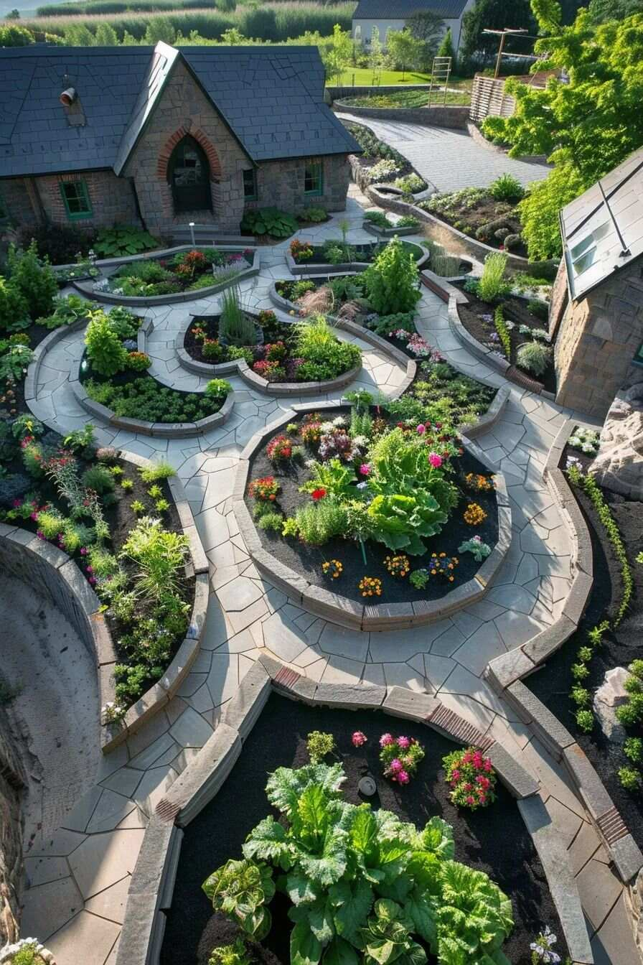
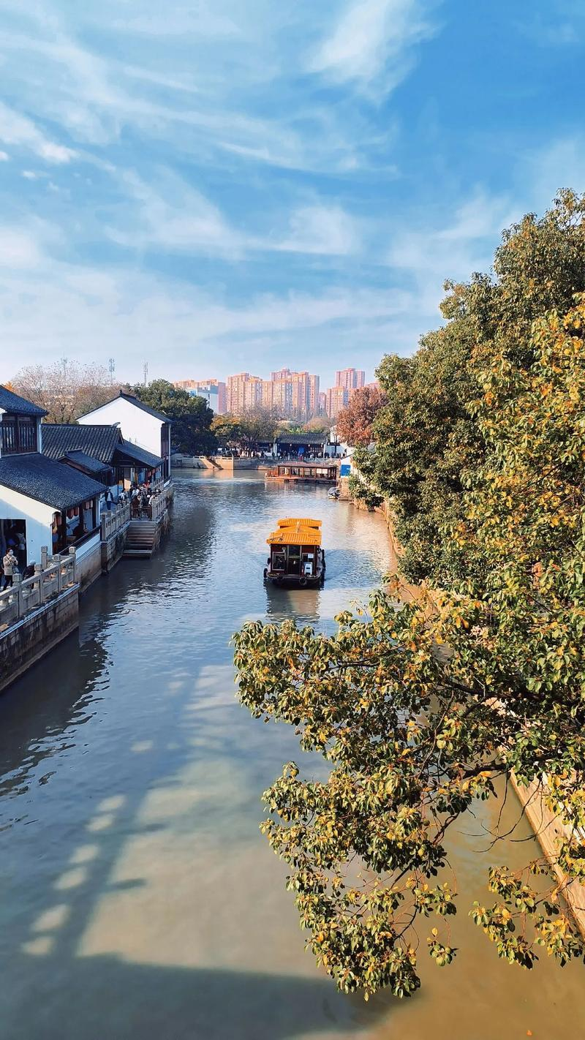
需求趋势与职业成长
行业需求
城市化进程加快和人们对生态环境质量要求的提升，园林绿化和景观设计行业快速发展。国家政策的实施促使行业需求的增长。
职业发展空间
可从事传统园林设计，还能涉足生态修复、垂直绿化、屋顶花园、海绵城市建设等新兴领域。

Slide 18
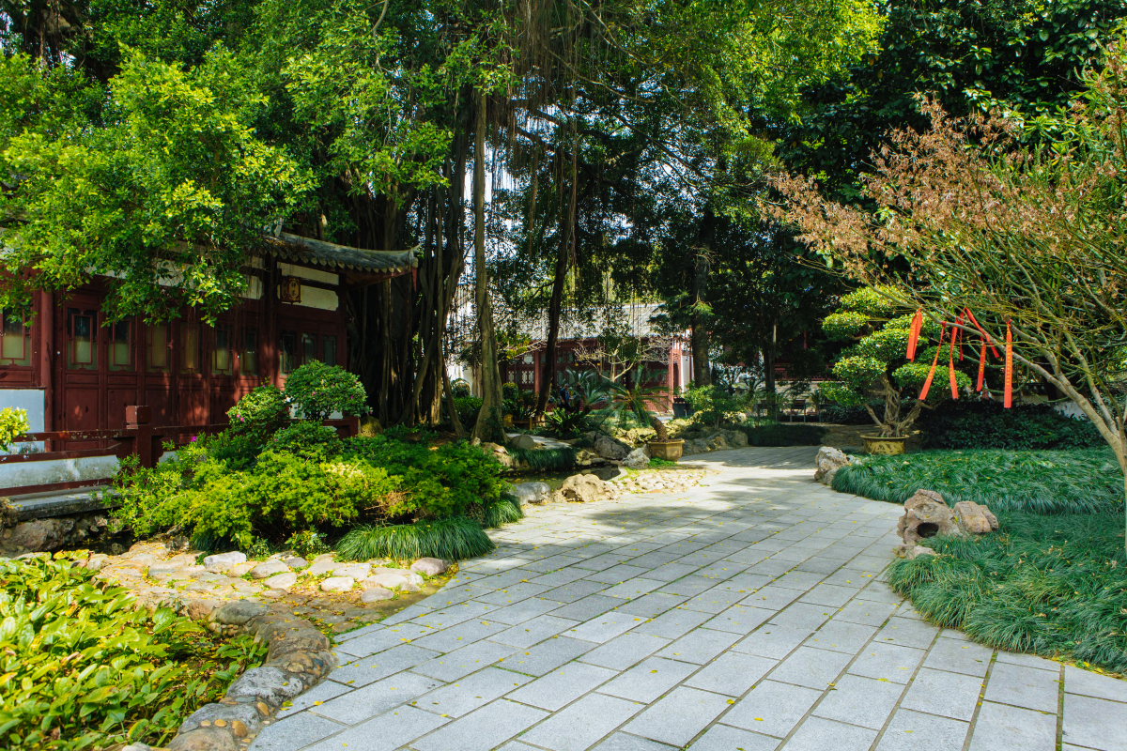
个人成长方面
提高个人的专业素养，为未来从事相关领域工作奠定坚实基础，增强个人跨学科学习能力和市场竞争力，实现社会价值。

Slide 19
谢谢
THE END

